Slide 1
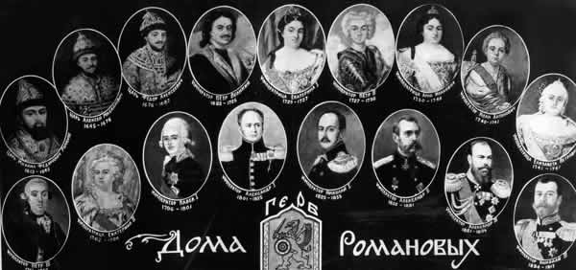
К 400-летию дома Романовых посвящается.

Slide 2
По сложившейся традиции каждый российский престолонаследник перед восшествием на царствование был обязан ознакомиться со своими владениями. Вот и цесаревич Николай по настоянию отца, императора Александра III, с октября 1890 года по август 1891 года находился в девятимесячном путешествии. По окончанию этого путешествия цесаревич возвращался через Оренбургскую губернию.

Slide 3
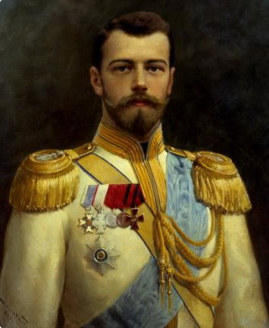
Среди знаменитых людей , посетивших Орск, стоит имя цесаревича Николая II

Slide 4
Николай Романов прибыл в Оренбургскую губернию 24 июля 1891 года в 9 часов вечера.

Slide 5
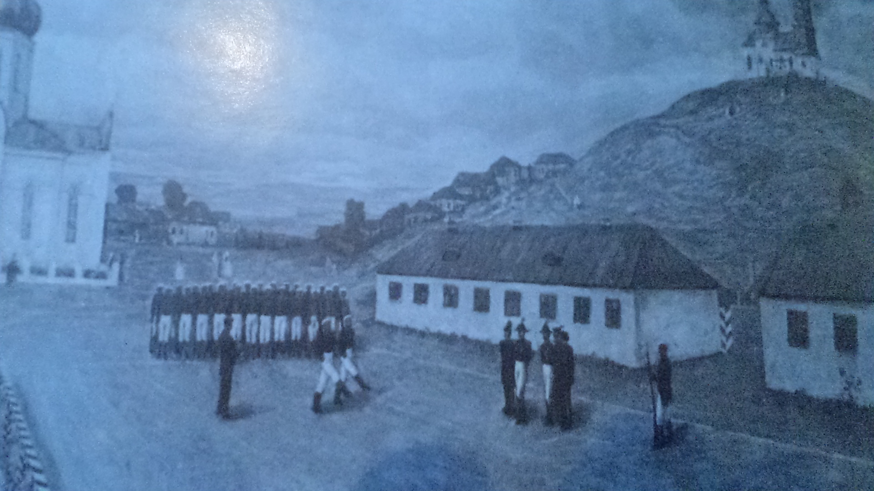
Орская крепость времён ХIX Века

Slide 6
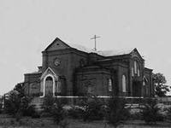
Собор преображения 1893 года на месте сгоревшего деревянного , который посещал цесаревич

Slide 7
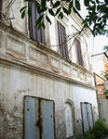
Дом купца Назарова, где цесаревич был принят после церемонии встречи

Slide 8
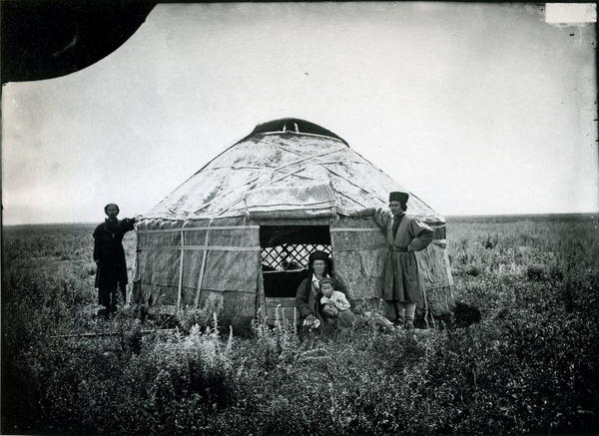
Николай II посетил тургайский конный завод находящийся в 5 километрах от города. А на протяжении 1 км были расставлены киргизские кибитки

Slide 9
25 июля НиколайII был приветствован русской и киргизской публикой, некоторым из которых его Высочество пожаловал золотые медали или часы, а Назаров получил в подарок портрет Императора с подписью

Slide 10
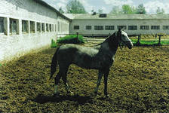
Затем последовал осмотр коннозаводских жеребцов которыми остался доволен

Slide 11
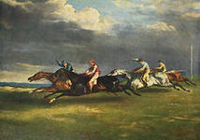
Затем были скачки и награждения

Slide 12
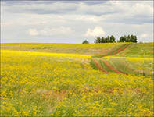
после чего цесаревич отправился в Оренбург.

